Slide 1

第7章 第三方可视化数据分析图表Pyecharts

Slide 2

7.1 Pyecharts概述

Slide 3

Pyecharts简介
安装Pyecharts
绘制第一张图表

Slide 4
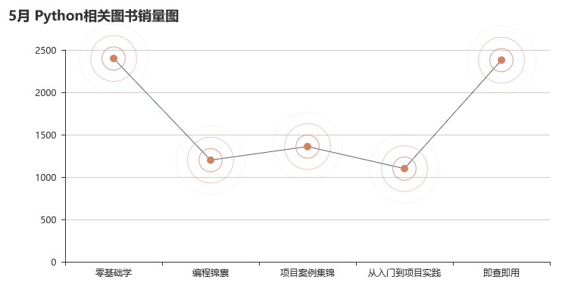
线性闪烁图

Slide 5
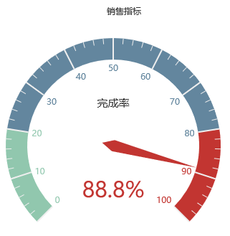
仪表盘图

Slide 6

水球图

Slide 7
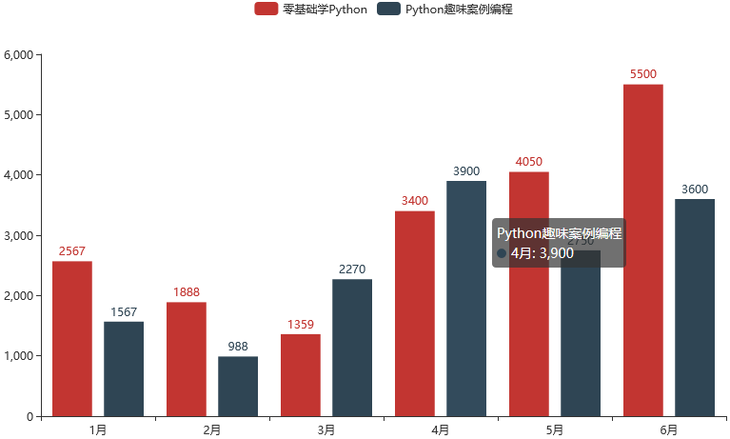
绘制第一张图表

Slide 8
7.2 Pyecharts图表的组成

Slide 9
主题风格
图表标题
图例
提示框
视觉映射
工具箱
区域缩放

Slide 10
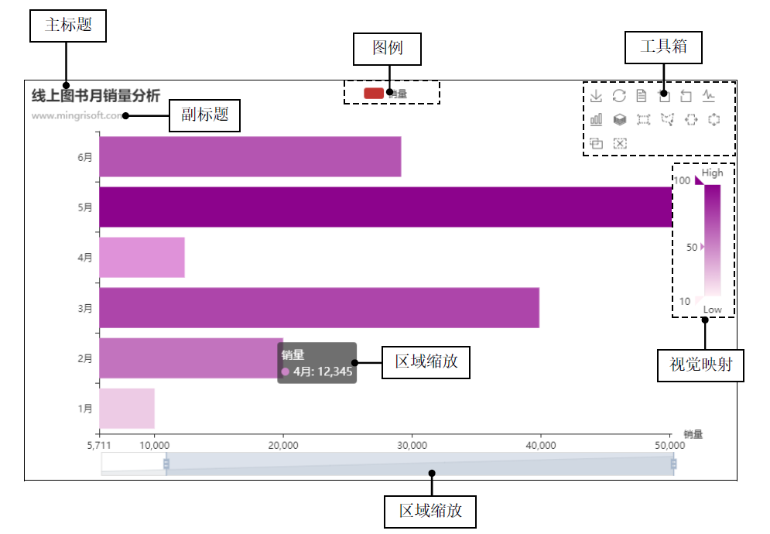
Pyecharts图表的组成

Slide 11
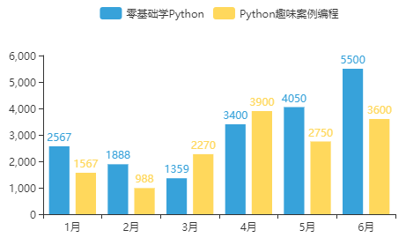
主题风格

Slide 12
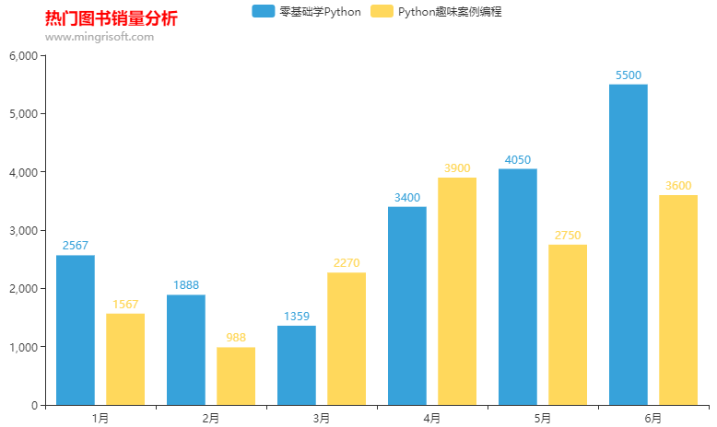
图表标题

Slide 13
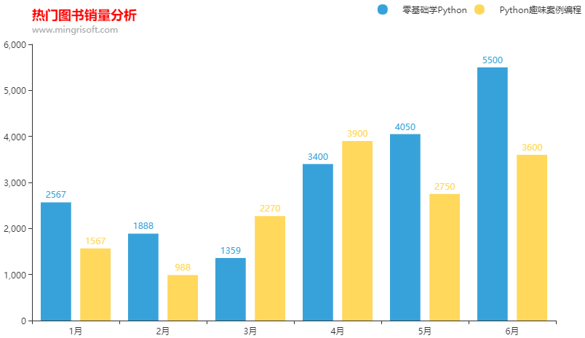
图例

Slide 14
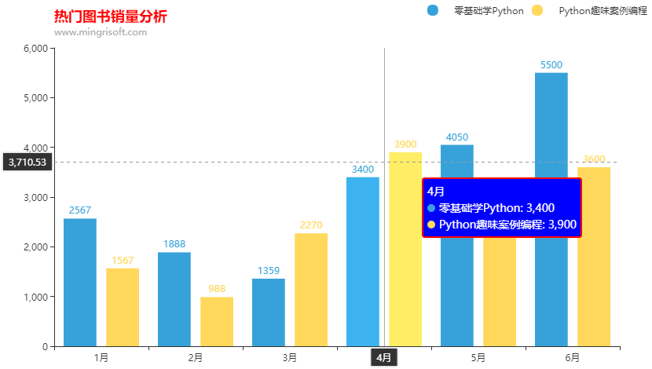
提示框

Slide 15
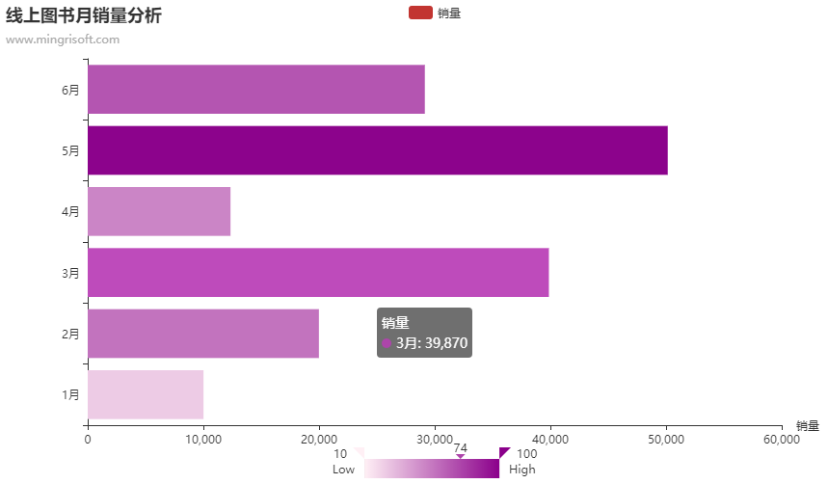
视觉映射

Slide 16
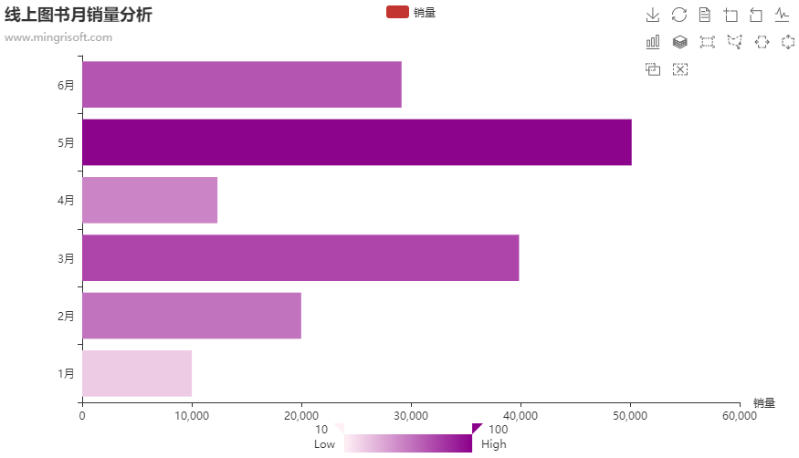
工具箱

Slide 17
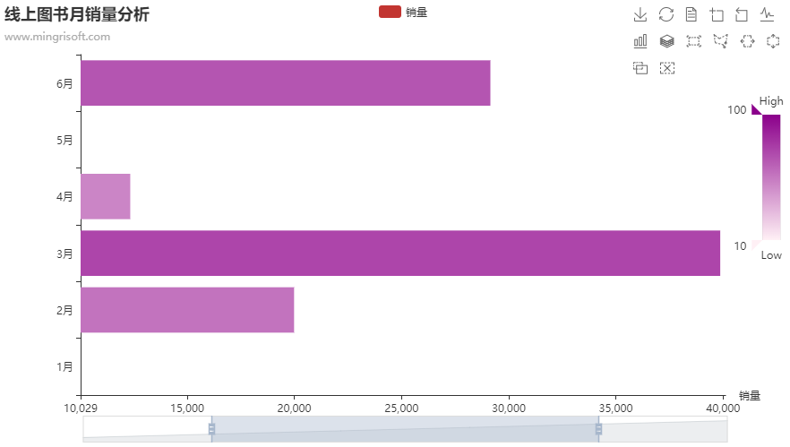
区域缩放

Slide 18
7.3 Pyecharts图表的绘制

Slide 19
柱状图—Bar模块
折线/面积图—Line模块
饼形图—Pie模块
箱形图—Boxplot模块
涟漪特效散点图—EffectScatter
模块词云图—WordCloud模块
热力图—HeatMap模块
水球图—Liquid模块
日历图—Calendar模块

Slide 20
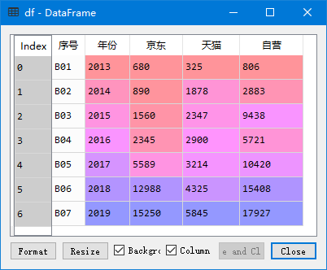
数据展示

Slide 21
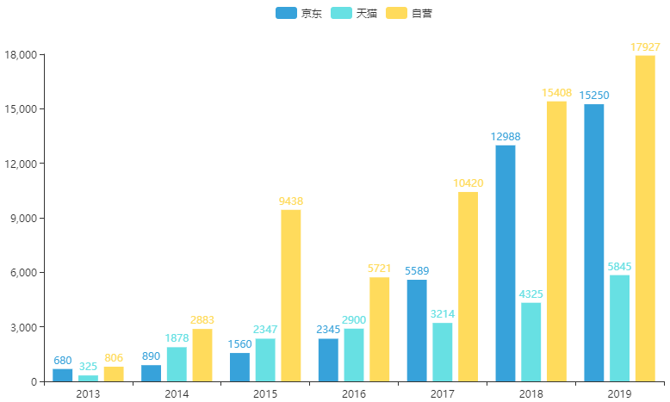
多柱状图展示

Slide 22
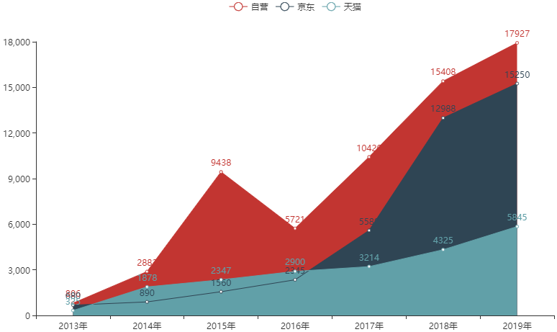
面积图

Slide 23
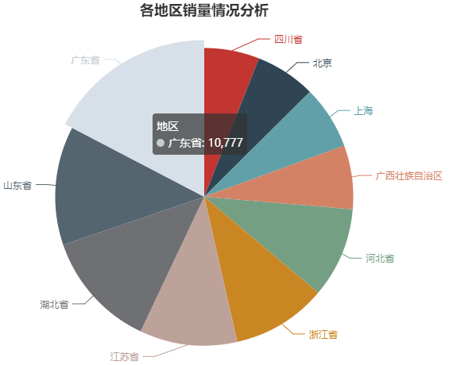
饼形图

Slide 24
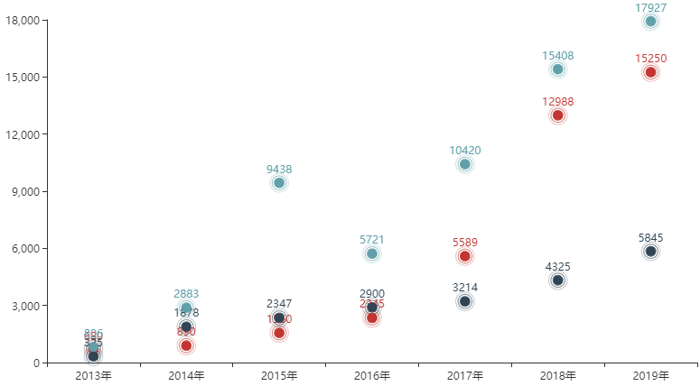
涟漪特效散点图

Slide 25

词云图

Slide 26
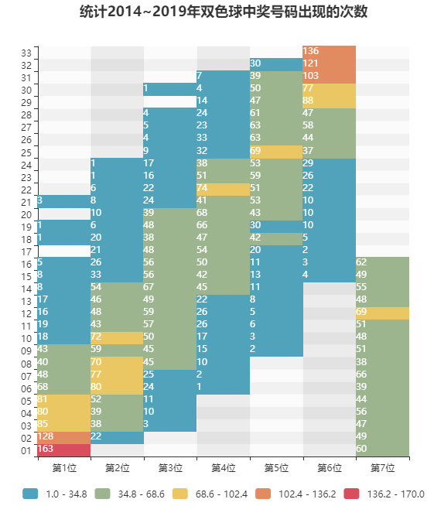
热力图

Slide 27
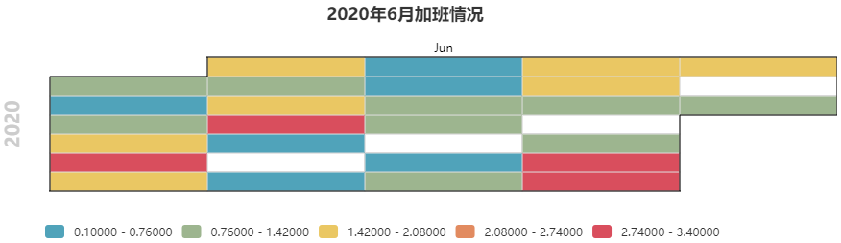
日历图

Slide 28
7.4 综合应用

Slide 29
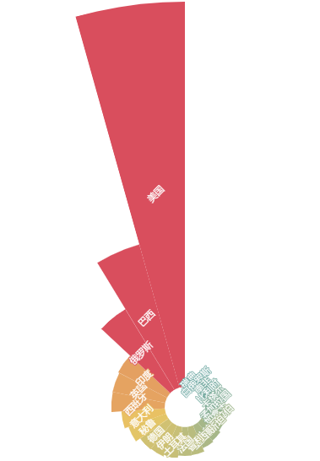
南丁格尔玫瑰图

Slide 30
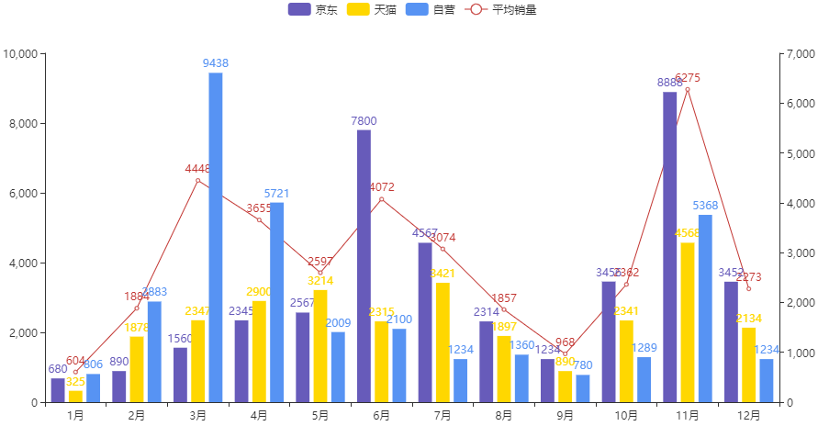
双y轴可视化数据分析图表

Slide 31
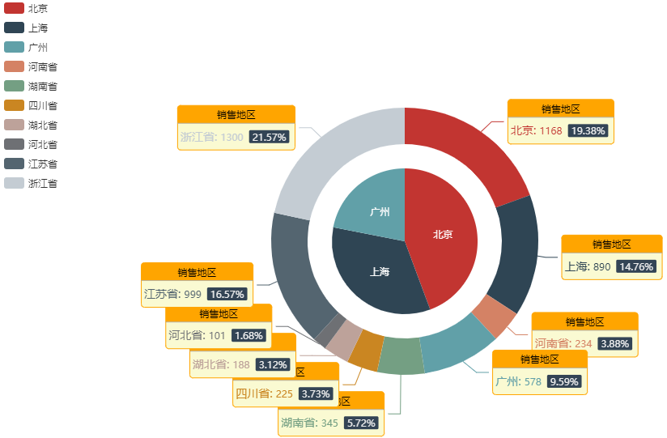
饼形图与环形图组合图表

Slide 32
7.5 小结

Slide 33
小结
相比Matplotlib和Searnborn，Pyecharts绘制出的图表更加令人惊叹，其动感效果更是Matplotlib和Searnborn无法比拟的，但也存在不足之处，其生成的图表为网页格式，不能够随时查看，需要打开文件进行浏览。Pyecharts更适合Web程序。

